Slide 1
It brothers: Consultora Especialista en ciencia de datos
Reporte de la segunda semana a empresa olist
Jiménez, José
Data Engineer
Machine Learning
Argumedo, Héctor
Data Engineer
Data Analyst
Talavera, Ricardo
Machine Learning
Arquitectura de datos
Umbert, Norberto
Data Analyst
Arquitectura de datos
Alonso, Lucila
Data Engineer
Data Analyst

Slide 2
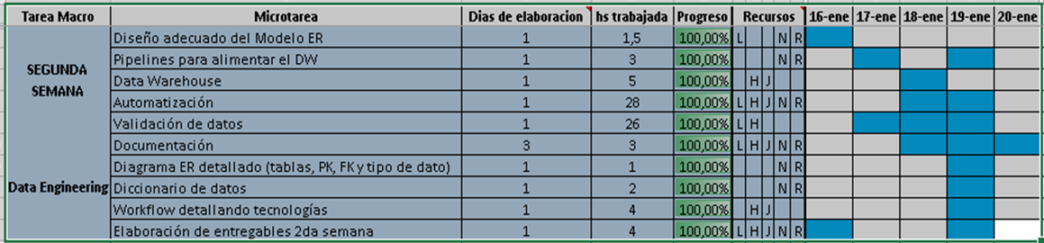

Calendario de la semana

Slide 3
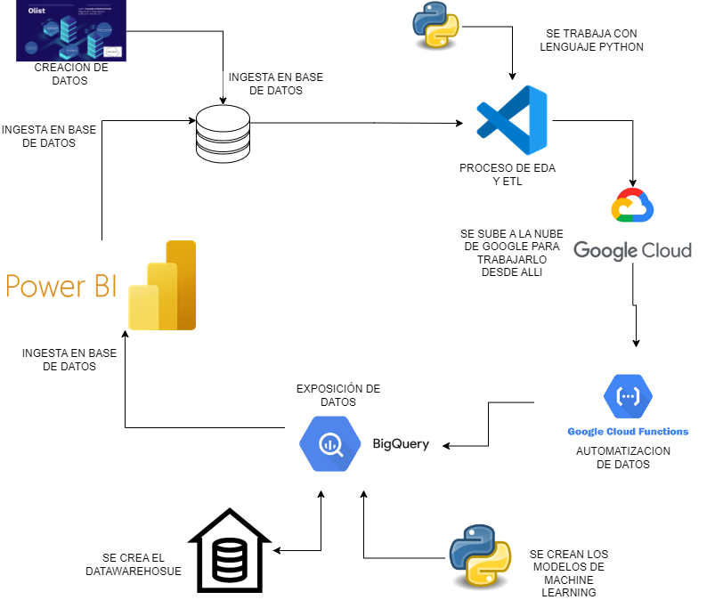
workflow

Slide 4
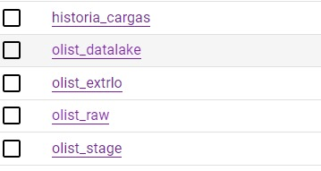
Transporte de los datos en buckets
Extracción de los datos
Carga delta
Nuestro Data Lake
Archivos listos para análisis
Archivos listos para ETL

Slide 5

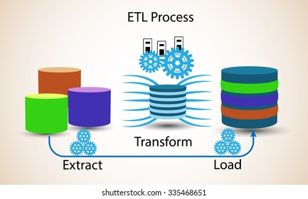
EXTRACCIÓN, TRANSFORMACIÓN Y CARGA

Slide 6

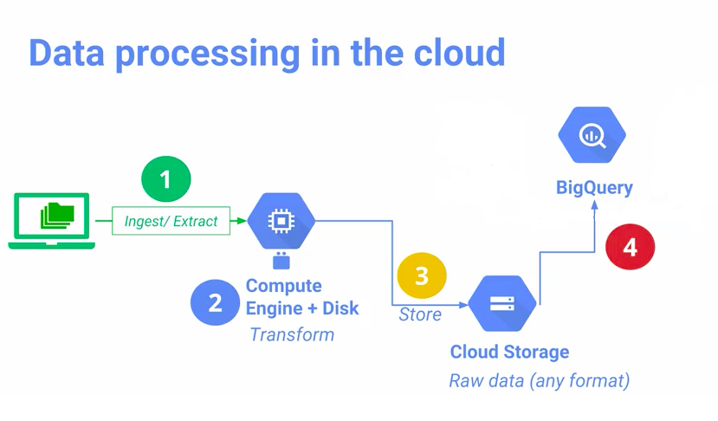
Big query

Slide 7
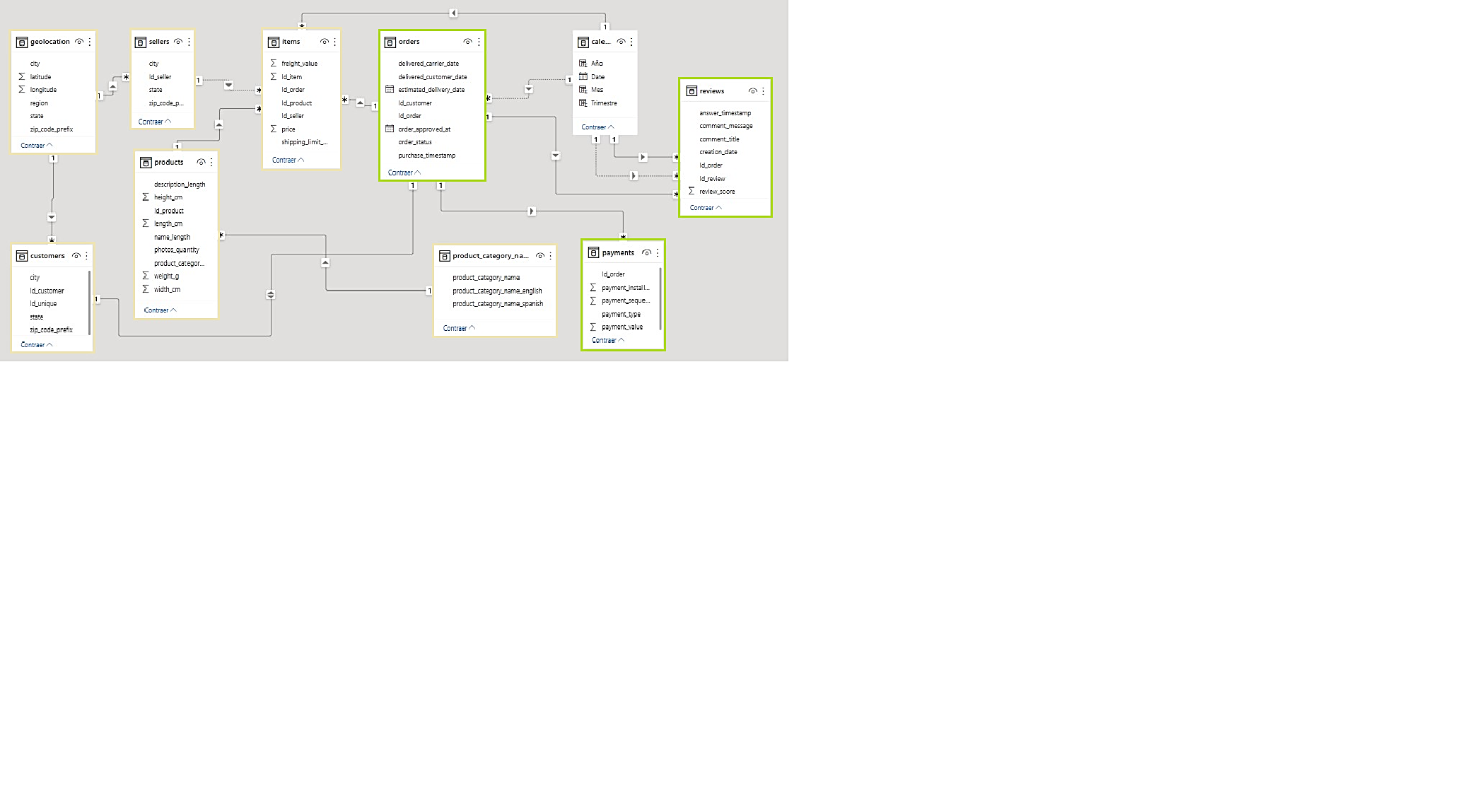
Diagrama de entidad - relación

Slide 8

Decisiones estratégicas del equipo
Cambios en el stack tecnológico
Por disponibilidad nativa, costos operativos, facilidad de integración, velocidad de operaciones.
cambio por

